Slide 1





Согласование, проверка и подписание Договорной Документации
10-я конференция «День Документооборота»
Казаков Андрей Алексеевич
12 декабря 2025
АО «ПАВЛИК»

Slide 2
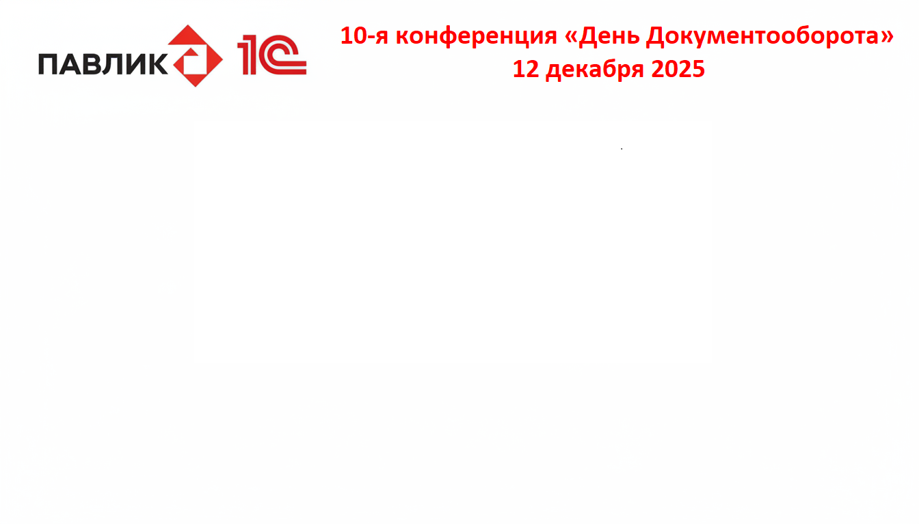
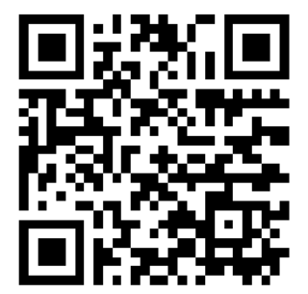
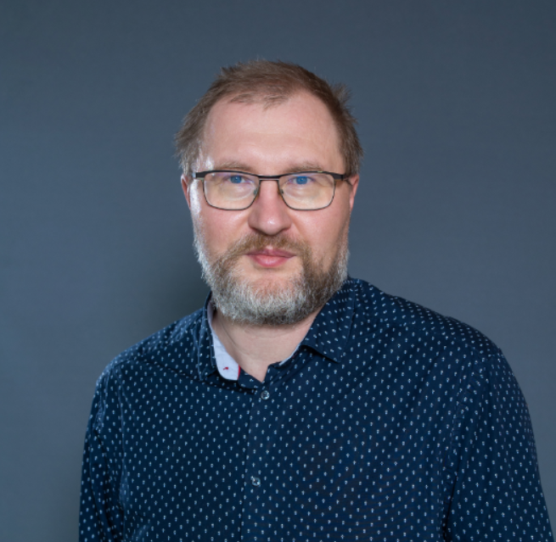

БАТРЯК
Устинья Александровна
Консультант 1С
КАЗАКОВ
Андрей Алексеевич
Функциональный архитектор
1С:Документооборот
Управления цифровой трансформации
АО «ПАВЛИК»
kazakov.andrey@pavlik-gold.ru
Изображение является собирательным образом
сотрудников техподдержки
Notes:
Добрый день.
Меня зовут Казаков Андрей, компания Павлик.
Моя презентация составлена по мотивам реальных заявок, поступающих в службу поддержки.
Поддержка 3.0 у нас работает за троих…

Slide 3
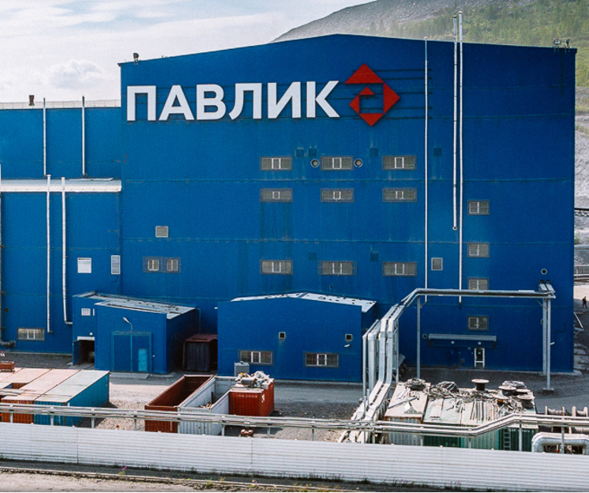

Акционерное Общество «Золоторудная Компания «ПАВЛИК» - одно из крупнейших золотодобывающих предприятий на Дальнем Востоке.
Входит в ТОП-10 ведущих золотодобывающих компаний России.
Владеет лицензией на поиски, разведку
и добычу рудного золота на месторождении «ПАВЛИК»
в Магаданской области РФ.
Компанией «ПАВЛИК» с нуля создано масштабное современное золотодобывающее предприятие, успешно внедрена новая технология переработки упорных углистых руд,
не имеющая мировых аналогов
Notes:
Золоторудная компания Павлик занимается добычей золота в Магаданской области.

Slide 4
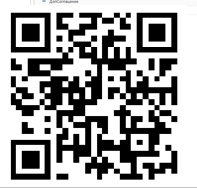
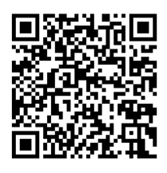
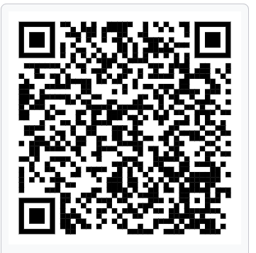

Это уже четвёртый доклад на тему внедрения ДО 3.0
26 апреля 2024 года
«Гибкое внедрение 1С:Документооборот 3.0»
10 декабря 2024 года
«Эпизод 1. Несогласование»
22 апреля 2025 года
«Эпизод 2. Конвертация»
Notes:
Это уже мой 4-ый доклад на тему внедрения ДО 3.0.

Slide 5
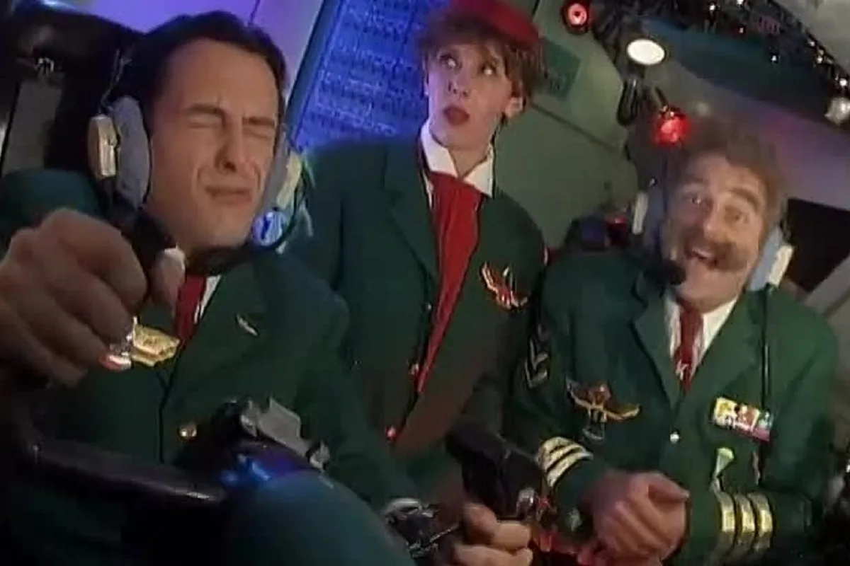
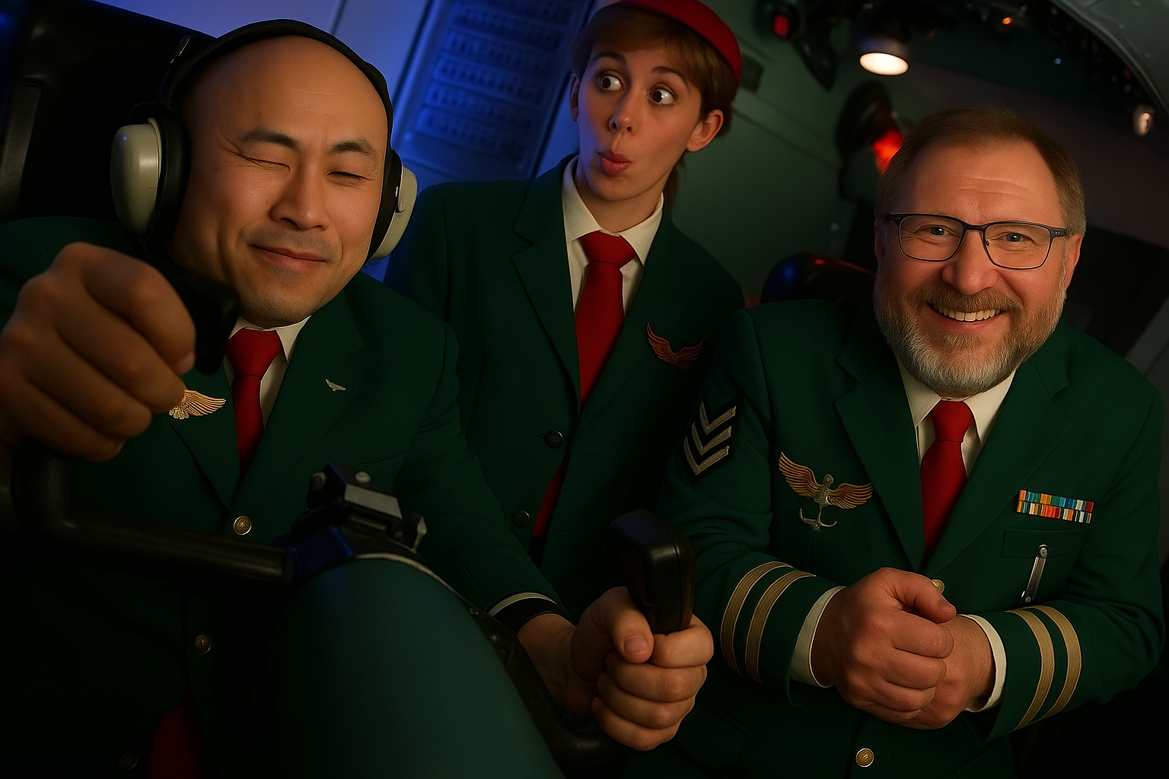
Краткая информация о внедрении
Внедрение идет с февраля
2024 года
Версия программы на текущий момент 3.0.17.36
(готовимся к 3.0.19)
520 сотрудников
40 видов документов
8900 записей в справочнике Документы Предприятия
Настроена бесшовная интеграция с 1С:Управление Торговлей
* «Пилоты» являются сотрудниками компании
АО «ПАВЛИК»
Notes:
Внедрение у нас не большое, но нетривиальное. Количество документов и сотрудников растет.
Версия программы на текущий момент 3.0.17.
Поставили, наконец, платформу 8.3.27 и готовимся к переходу на 3.0.19 и далее.

Slide 6
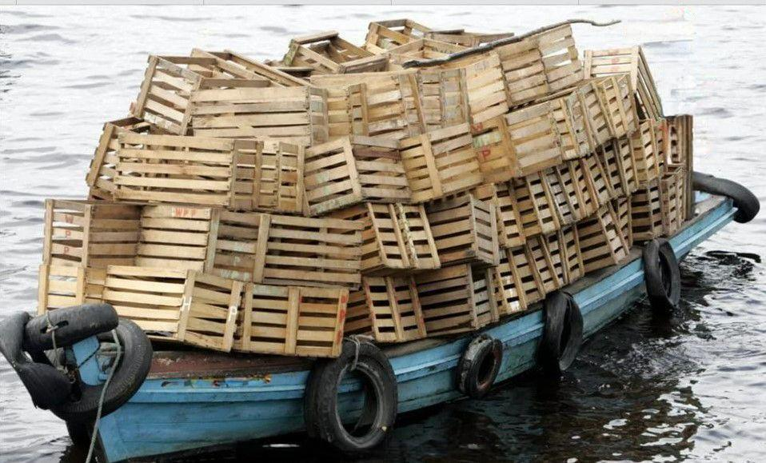
Версия 2.1 была сильно кастомизирована
Количество доработок превысило 200
Каждое обновление является не тривиальным процессом
Доработки стали «пожизненным»
бременем для компании
Notes:
Предыдущая версия 2.1 была сильно кастомизирована. Каждое обновление является трудозатратным.
Вообще, при внедрении «подрядчики» дорабатывают программу под нужды предприятия, а потом их поддерживают. Эти их хлеб.
Но, в результате. альтернативные запросы по функционалу, не доходят до Вендора и становятся пожизненным бременем для компании.

Slide 7

Для 3.0 пытаемся минимизировать число доработок
Единственный способ избежать «затычек» - реализация со стороны разработчика
С апреля 2025 года было направлено 112 писем в службу поддержки
Зарегистрировано около 17 пожеланий (2 реализовано)
Исправлено около 3-х ошибок
Notes:
Если запросы не является чем-то сверхэкзотичным, то надо сообщать о них в поддержку 1С.
Возможно, после нескольких итераций, вы получите желанный ответ «Ваше пожелание зарегистрировано» и, рано или поздно, оно будет реализовано «из коробки».
Мы направляем пожелания по 3.0. Но пока не все желания сбываются.
Но, как говорится, вода камень точит, но обращение же сильнее воды!

Slide 8
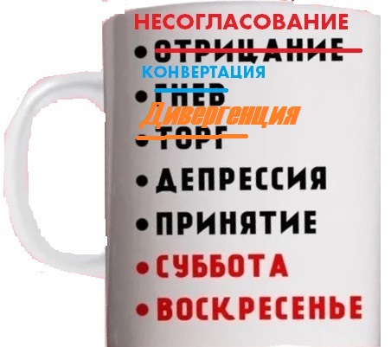
Эпизод 3.
Согласование и проверка
Договорной
Документации.
Notes:
Итак. Эпизод 3-ий
Согласование и проверка договорной документации.

Slide 9
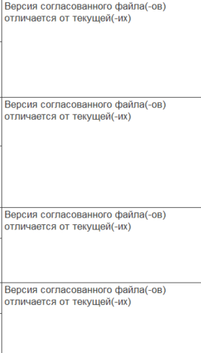
Классический подход к согласованию:
Изменение возможно только в Состоянии «Проект» и «Не согласован», и удалять согласующих при Повторе запрещено
Повтор возможен только по всем Участникам
Повтор возможен только в случае наличия несогласования после окончания Этапа
При этом не появляется надпись «Версия согласованного файла отличается от текущей»
Notes:
Классический схема при согласовании – полный запрет изменений и полное пересогласование при малейшем изменении.
И «Меняться местами нельзя, ну совсем нельзя!».
При этом, конечно, не появляется зловещая надпись в Листе согласования 3.0 «Версия согласованного файла отличается от текущей», но цена этому велика…
Кстати, кто считает, что после добавления в договор одной запятой нужно полное пересогласование по всем Участникам?

Slide 10
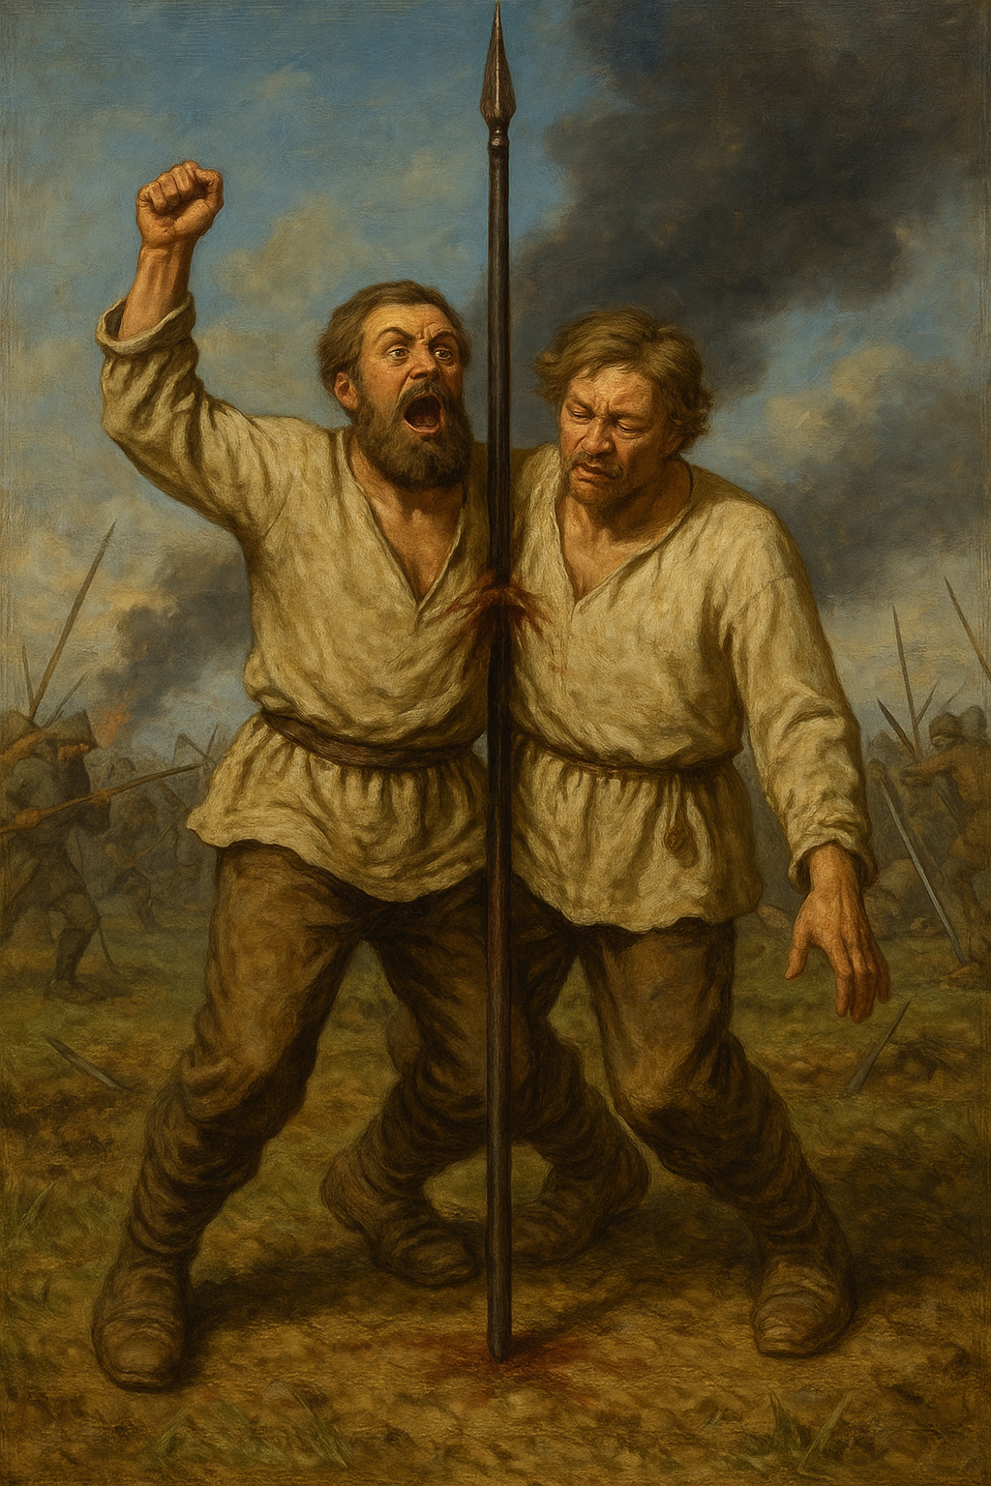

Изменения после согласования:
Внесение номера и даты договора
Корректировка подписанта
Преобразование файла в формат PDF/A
Версия, подписанная со стороны контрагента
Notes:
Хорошо, мы согласовали документ по всем без изменений, но после согласования идет подписание.
Но надо же внести номер и дату договора, подписант может неожиданное измениться.
При подписании по ЭДО нужно преобразование в формат PDF/A – формально это новый файл, никем не согласованный.
Кроме того файл, пришедший после подписания контрагента и подавно не согласован.
В результате все равно получаем «черную метку» в виде «Версия файла отличается…».
На месте руководителя я бы такое не стал подписывать.
Опять полное пересогласование?

Slide 11
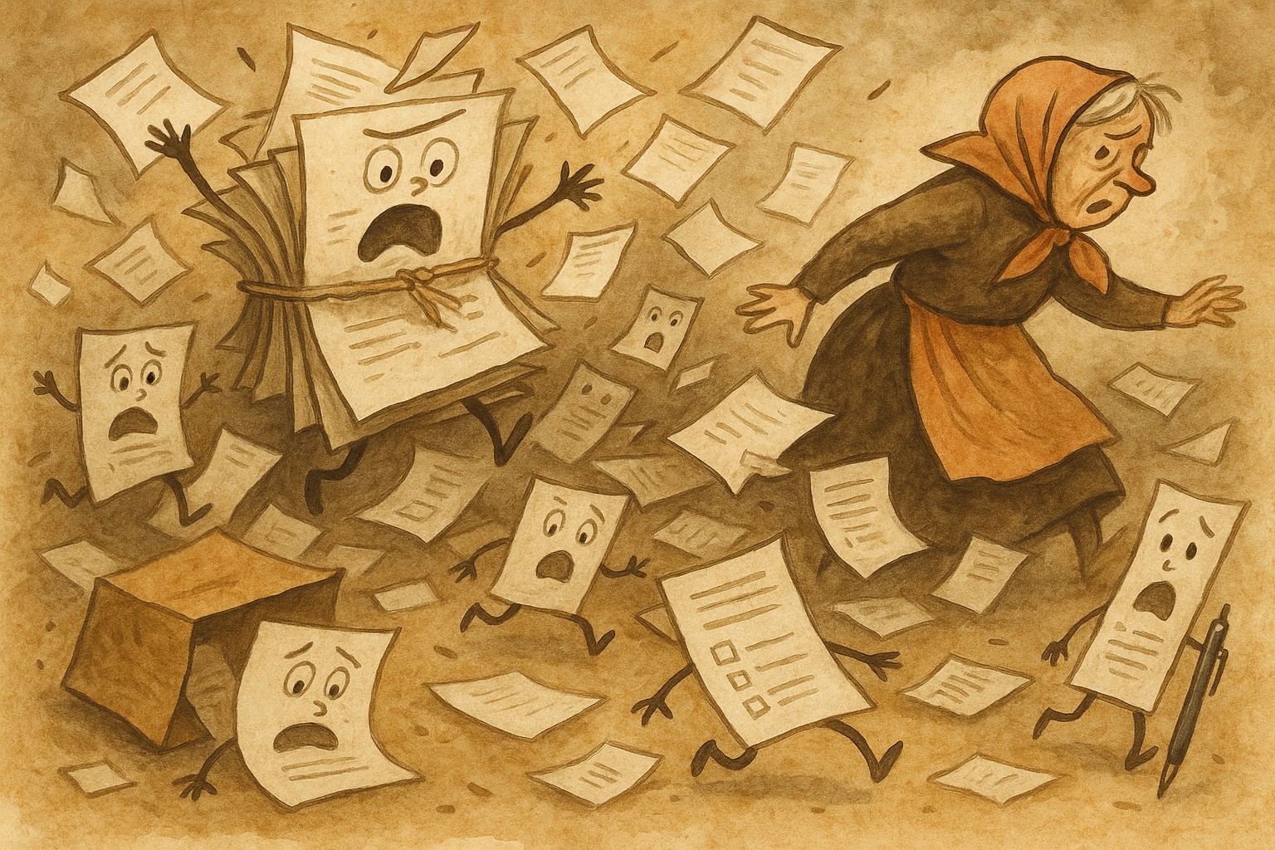
Результаты применения классической схемы на одном виде ДД:
Увеличилось количество циклов согласования
Обработка удалялась
и запускалась заново
Сроки согласования увеличились
В конце концов документ подписывался по указанию «сверху»
Notes:
Мы честно пытались применить «классическую» схему.
Сроки согласования увеличились.
Но если Ответственный нацелен на согласование и подписание в кратчайшие сроки, то его ничто не остановит.
Кстати, замечено, что на 6-ой круге Участники согласования даже не смотрят договор.
В общем, процесс стал неуправляемым.

Slide 12
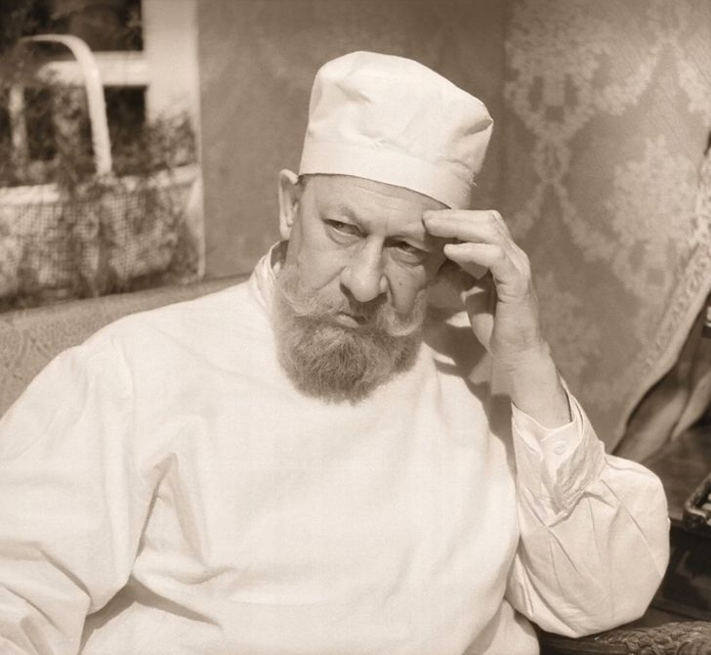
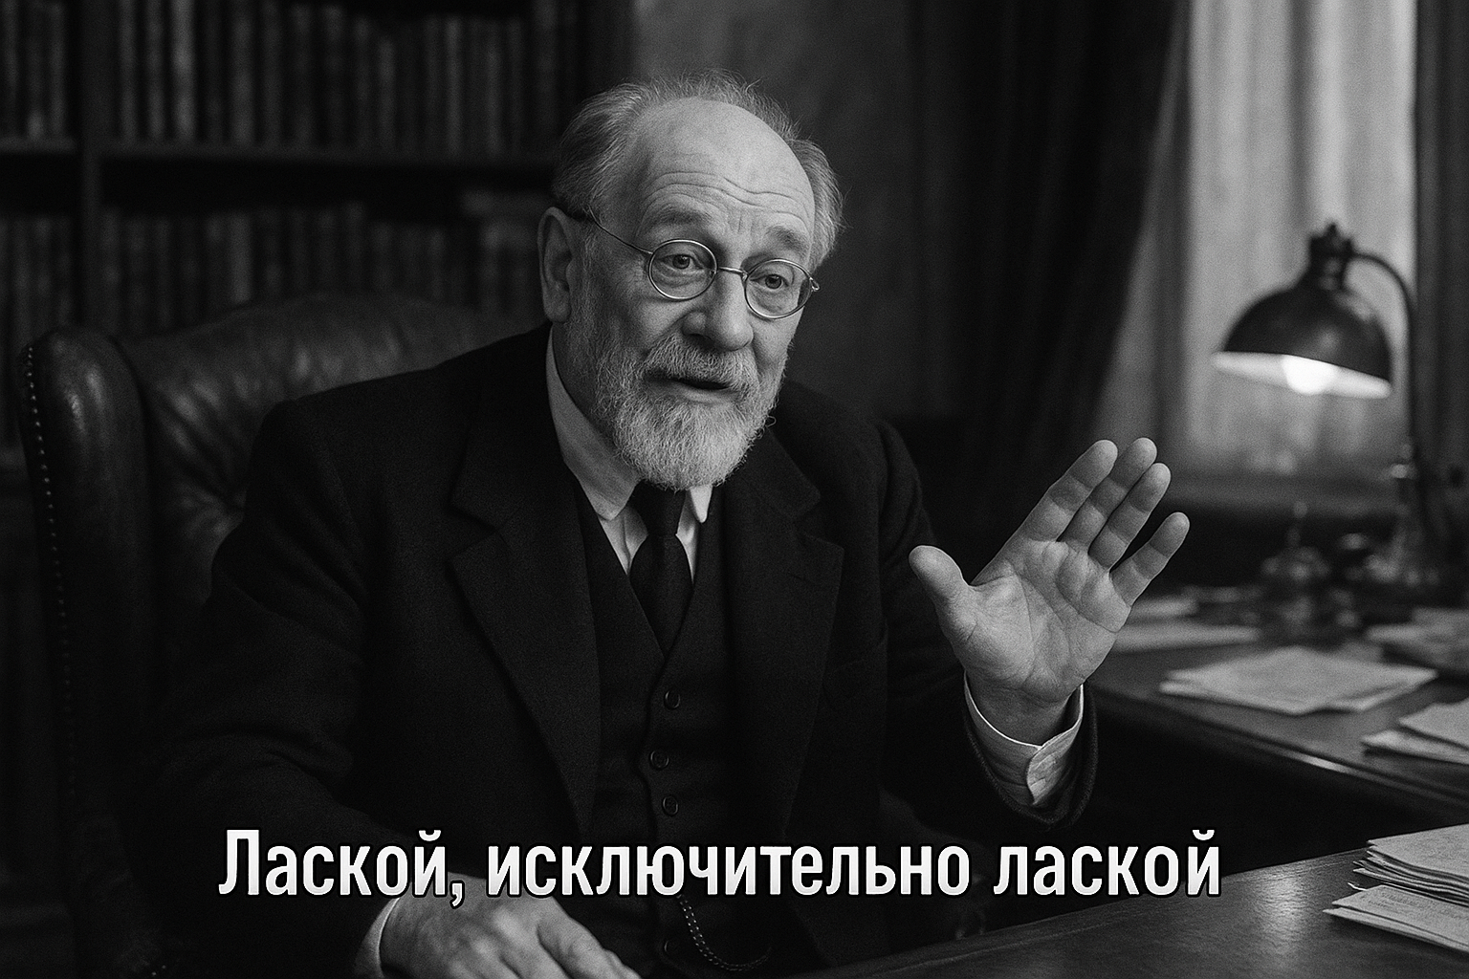
Если нельзя запретить, то надо… разрешить!
Notes:
Но, как известно, если ты хочешь управлять чем-то запрещенным, то надо это … разрешить!

Slide 13
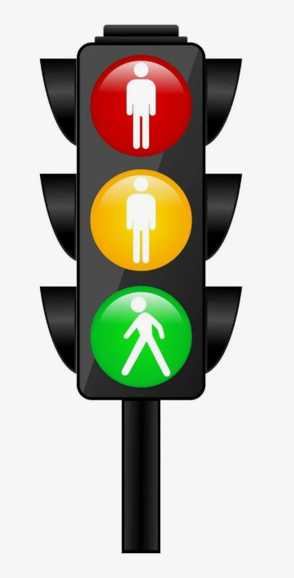
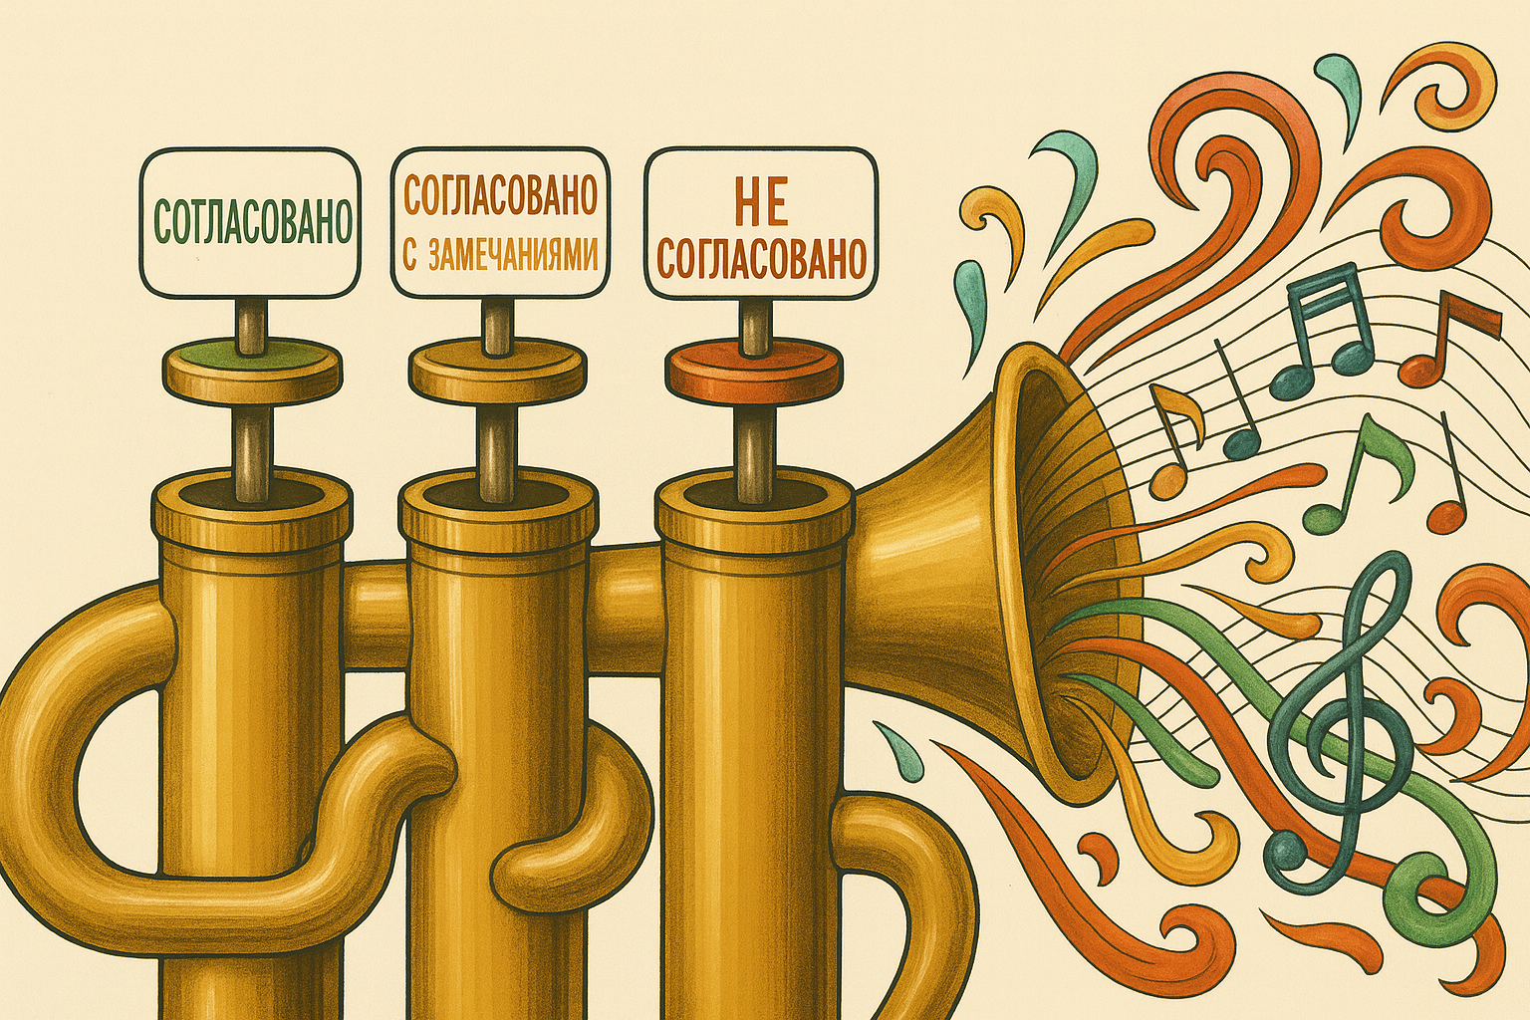
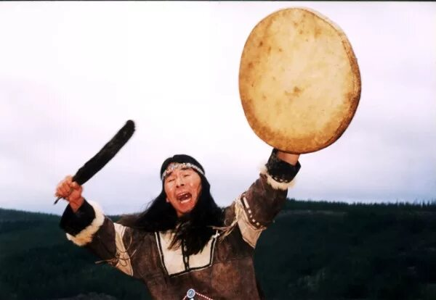
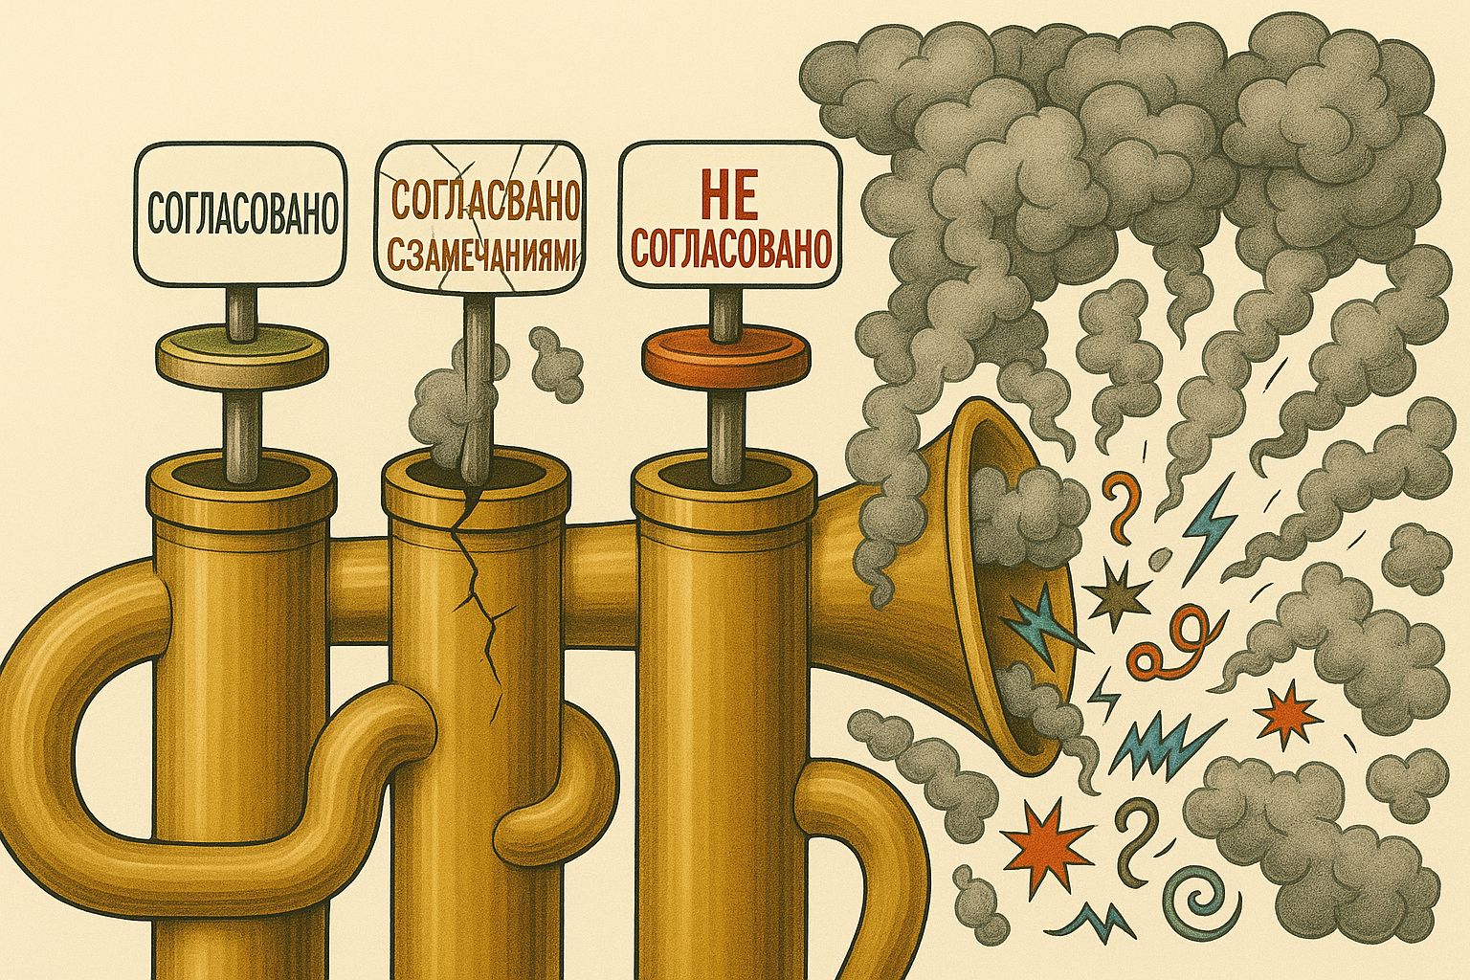
В первую очередь определись с «кнопками»:
Согласовано – необходимо нажимать, если нет замечаний по документам. В качестве комментария можно указывать только информационные данные
Согласовано с замечаниями – необходимо использовать при наличии минорных замечаний, которые требуют внимания автора процесса
Не согласовано – следует использовать при наличии критических замечаний
* Дисклеймер - это не сотрудник АО «ПАВЛИК»
Notes:
Для начала определись с кнопками.
Три кнопки – это классика.
Даже у светофора три лампочки.
(Зачитать слайд) ?

Slide 14
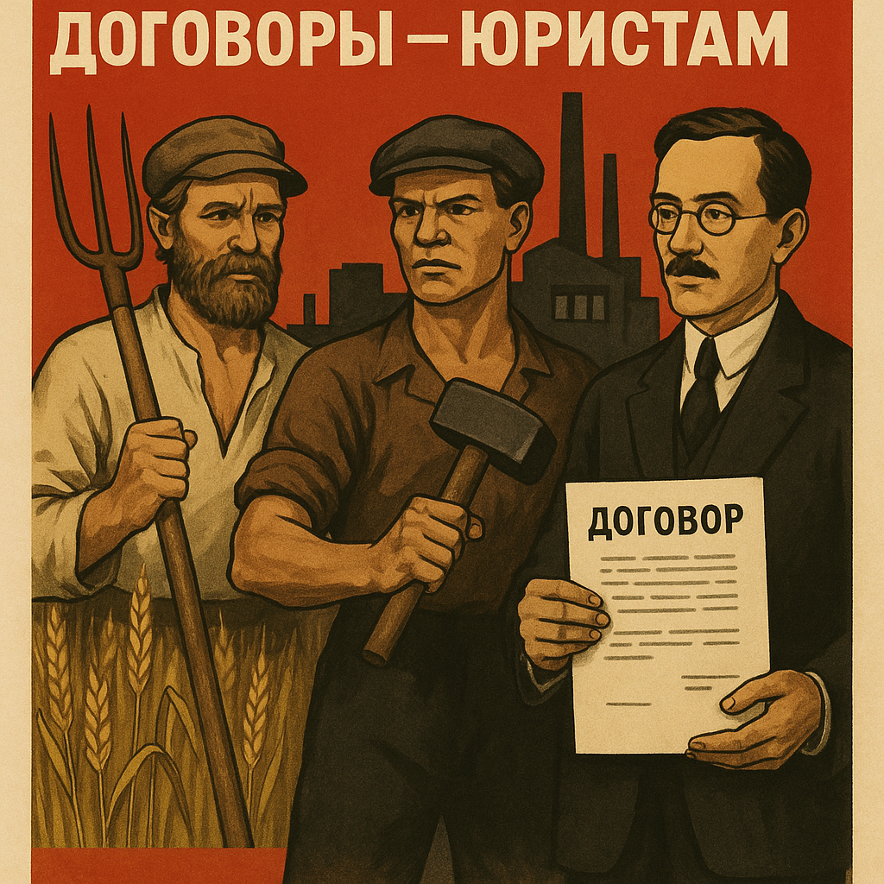
Распределили
Роли согласования
Заявителям – закупаемая продукция и сроки
Финансистам – сроки оплаты
и суммы
Службе безопасности – контрагенты
Юристам – юридические вопросы
Службе валютного контроля – Нерезиденты
Руководителям - спокойствие
Notes:
Разобрались с кнопками.
Далее – распределили Роли согласования.
У каждого Участника – своя роль.
(зачитать слайд)

Slide 15

Разрешили исправления в любом Состоянии Согласования:
Ответственным (авторам процесса) – потому что они «ответственны» и должны оперативно исправлять замечания
Юристам – потому что они являются администраторами процесса!
Notes:
Далее для Ответственных и юристов разрешили исправление в любом Состоянии Согласования!
Ответственные должны оперативно исправлять замечания.
Юристы должны иметь возможность исправлять документ – это их конек.

Slide 16


Задача на этапе согласования– уменьшить количество несогласованных версий:
Уведомление о несогласовании
Уведомление о согласование с замечаниями – вот для чего она нужна!
Запрос отмены согласования
Отзыв согласования
Возможность добавить дополнительных согласующих
Notes:
Задача на этапе согласования – уменьшить количество несогласованных версий.
Для этого используется ряд функций.
Про них я рассказывал с картинками в предыдущих докладах.
Например, Автор сразу получает уведомление о наличии замечаний, а не в конце действия.
Он может сразу исправить ошибки и запросить отмену выполнения.
Если дальнейшее согласование бессмысленно, то его можно отозвать.

Slide 17
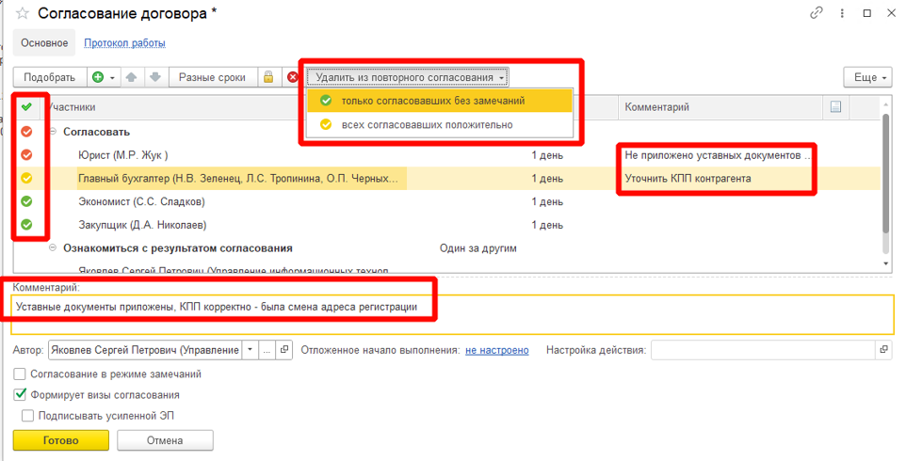
Частичный повтор согласования – это неизбежно!
В 99% при несогласовании одного Участника не требуется пересогласования остальных
Каждый согласующий отвечает за свою область
Если области пересекаются,
то можно включить в повтор
Notes:
В случае отрицательного согласования одного из Участников Автору процесса поступает задача Ознакомления.
Нужно делать Повтор.
Но не требуется делать повтор по всем Участникам.
Каждый же отвечает за свою область!
При повторе согласования можно удалить всех, кто согласовал положительно.

Slide 18
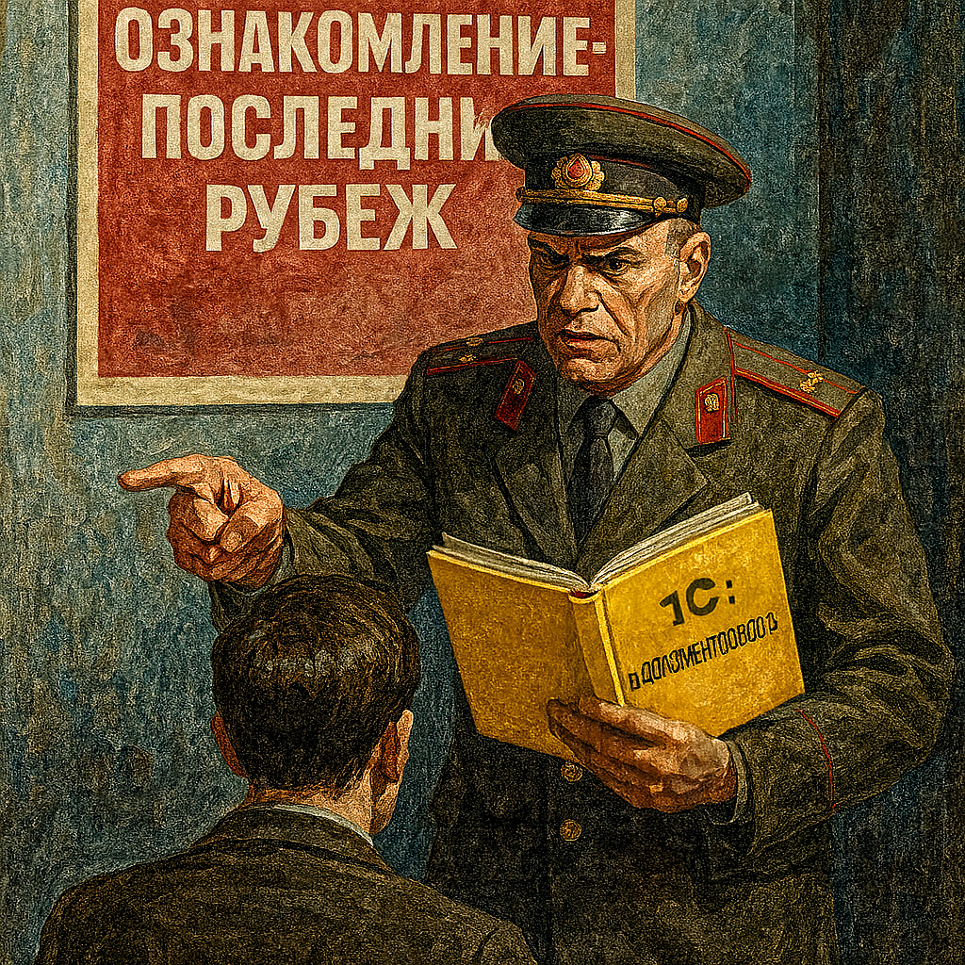
Проверка Автором на этапе ознакомления
На этом этапе Автор процесса должен оценить наличие несогласованных версий в рамках области согласования каждого из Участников
Добавили возможность повтора при Ознакомлении с результатом «Согласовано с замечаниями» – ведь процесс не идет дальше!
В «тяжелых случаях» повтор необходим и при «положительном» согласовании
Notes:
Ознакомление с согласованием – важный этап.
На этом этапе Автор процесса должен оценить наличие всех необходимых согласований и, в случае необходимости, сделать повтор согласования.
Добавили возможность повтора при Ознакомлении с результатом «Согласовано с замечаниями» – процесс то не идет дальше, можно и повторить…
Для «тяжелых» документов сделали обязательным этап ознакомления вне зависимости от того, что все сказали «ДА!»

Slide 19
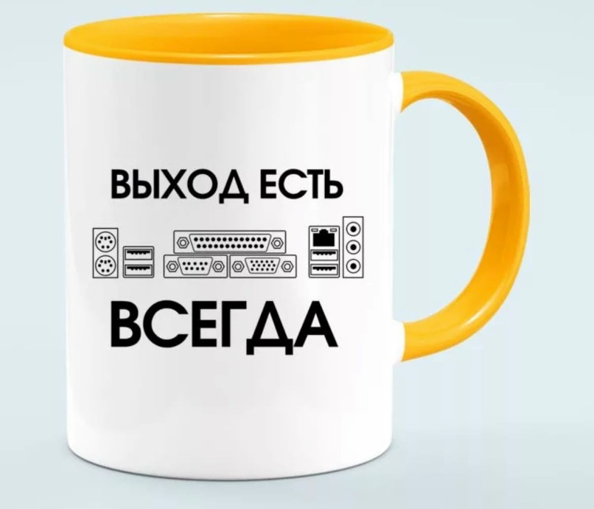
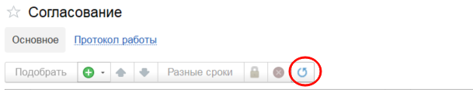
Ознакомление пропущено – это тоже не конец
Возможно получить дополнительное согласование через «Направить действие новым участникам»
Notes:
Если даже ознакомление пропущено, то можно «пересогласовать» через штатный функционал «Направить действие новым участникам».

Slide 20
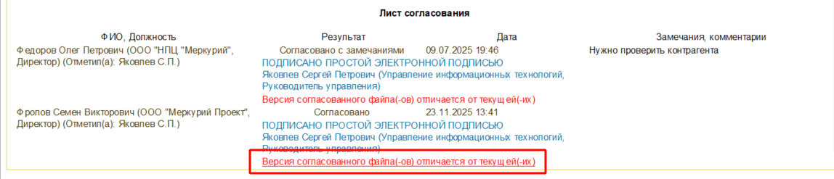
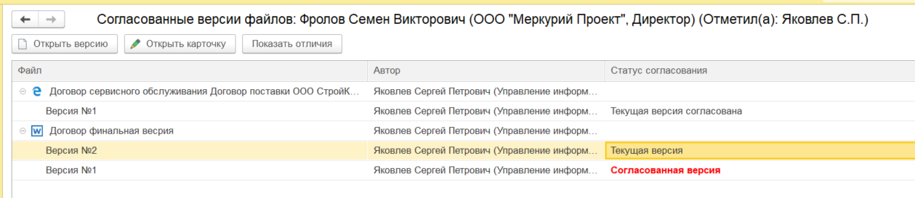
Для анализа изменений есть штатная возможность – форма «Согласованные версии файлов»
Notes:
Еще мало кто знает, что если кликнуть по красной надписи «Версия согласованного файла отличается..», то можно получить детализацию по изменению файлов.
Но она, на наш взгляд, не очень информативна, так как подписывается, как правило, один файл.

Slide 21
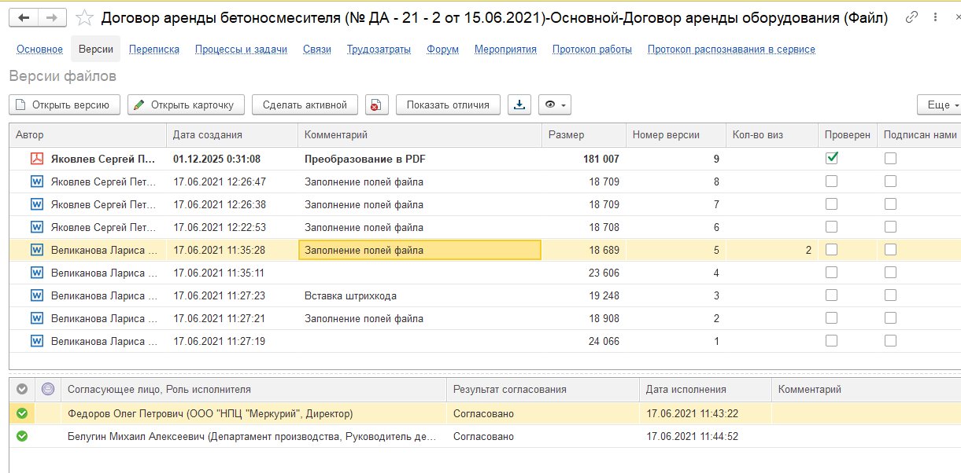
С целью анализа в разрезе файла на подпись удобнее смотреть через «Версии файла»
Вывели Визы
с замечаниями
Видно какие изменения были сделаны в ходе согласования
Видно что исправили после согласования
Можно сравнить любую версию вне зависимости от формата!
Notes:
Удобнее смотреть через Версии файла!
Добавили вывод Виз в разрезе каждой версии.
Видно, кто какую версию согласовал!

Slide 22
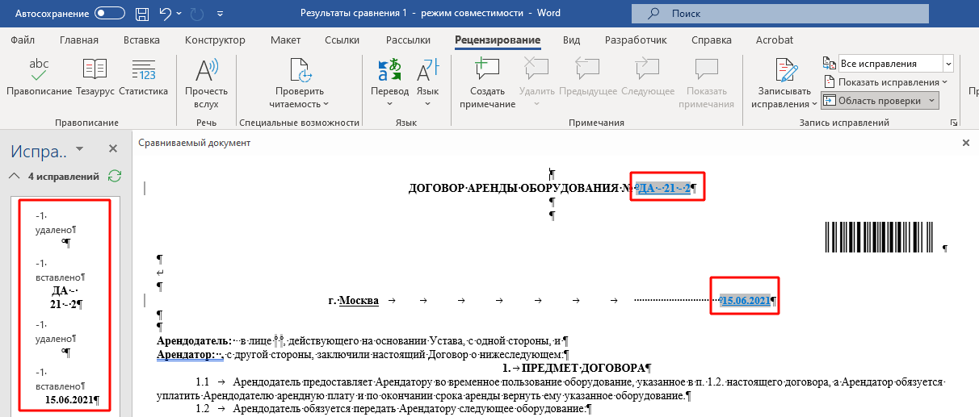
Сравнение файлов – мощнейший инструмент 1С:ДО 3.0
В 99% работает штатная функция сравнения Word файлов
Сделано сравнение Excel файлов
Сделано сравнение
PDF-файлов
Pdf файлы также
можно сравнивать
с Word и Excel
Notes:
При анализе изменений функционал «Показать отличия» - незаменимый помощник.
Сравнение файлов в Word – штатный инструмент.
Добавили сравнение Excel файлов.
Сделали также сравнение pdf файлов.
Для этого есть много бесплатных и платных инструментов.
А также сравнение pdf и word (excel) файлов!
Ведь любой документ можно преобразовать в pdf и сравнить!

Slide 23
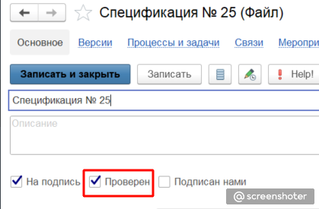
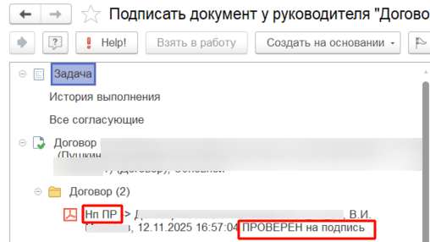
Финальная «Виза» – это реквизит
«Проверен»
Ставится только юридическим отделом
При замене версии он сбрасывается – «подмена» не пройдет
Значение реквизита дублируется
в Дереве Приложений
При подписании открытие документа
и подписание заблокировано, если нет реквизита Проверен
Notes:
Но на ответственного надейся, но сам не плошай.
Добавили обязательный этап финальной проверки юридическим отделом.
При малейшем сомнении в достаточности Виз согласования с учетом области полномочия Участников, юр.отдел имеет право отказать в проверке и запросить доп.согласование.
В файл добавили реквизит «Проверен».
Право на его установку есть только у юридического отдела.
При изменении версии файла он сбрасывается!

Slide 24
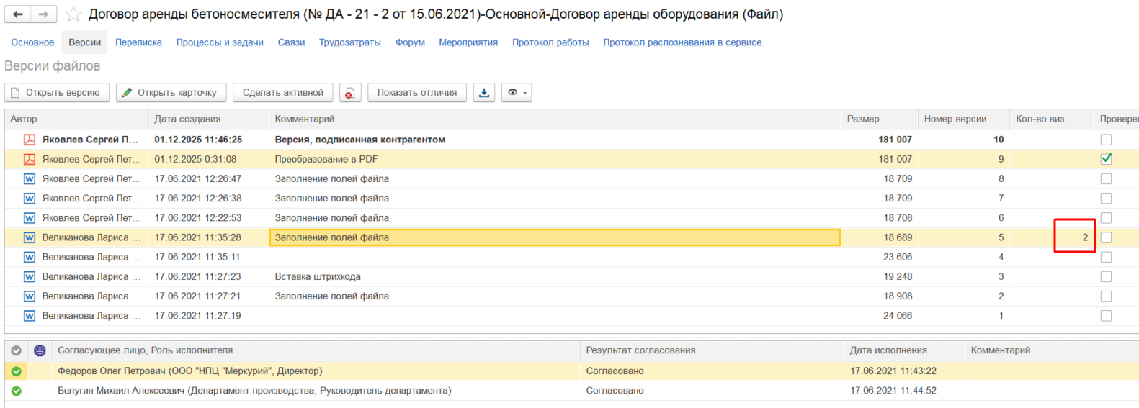
Наглядный пример «минорных» изменений из демо-базы
Notes:
Вот реальный пример из демо базы.
Была согласована версия 5, потом версия несколько раз обновлялась при перезаполнении, а потом еще была преобразована в pdf.
И в таком виде поступила на проверку юристам.
Выделяем согласованную версию в Word и проверяемую в pdf и нажимаем волшебную кнопку «Показать отличия».

Slide 25
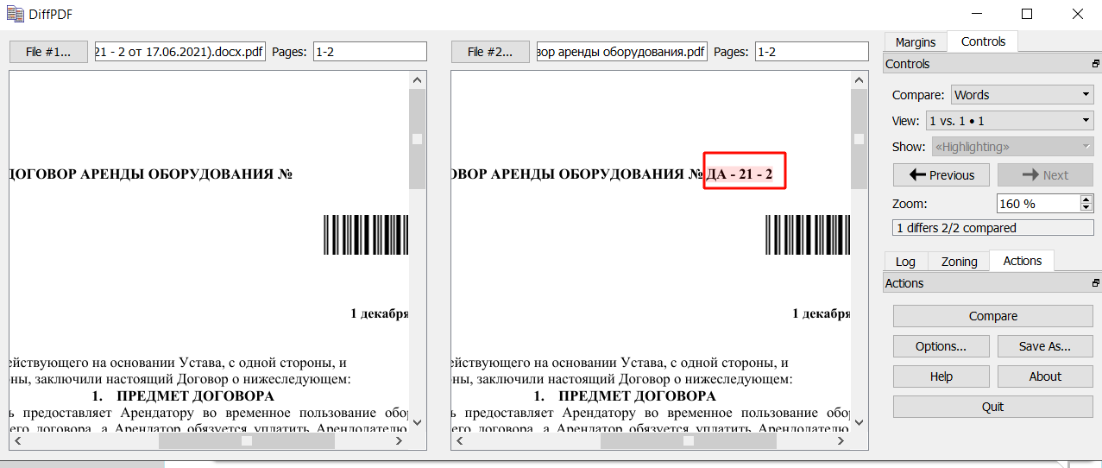
Выделяем согласованную docx и проверяемую версию pdf
Notes:
Сразу видно, что единственное изменение – добавился номер договора.
Можно смело ставить галку «Проверен», отправлять на подпись и идти пить чай.

Slide 26
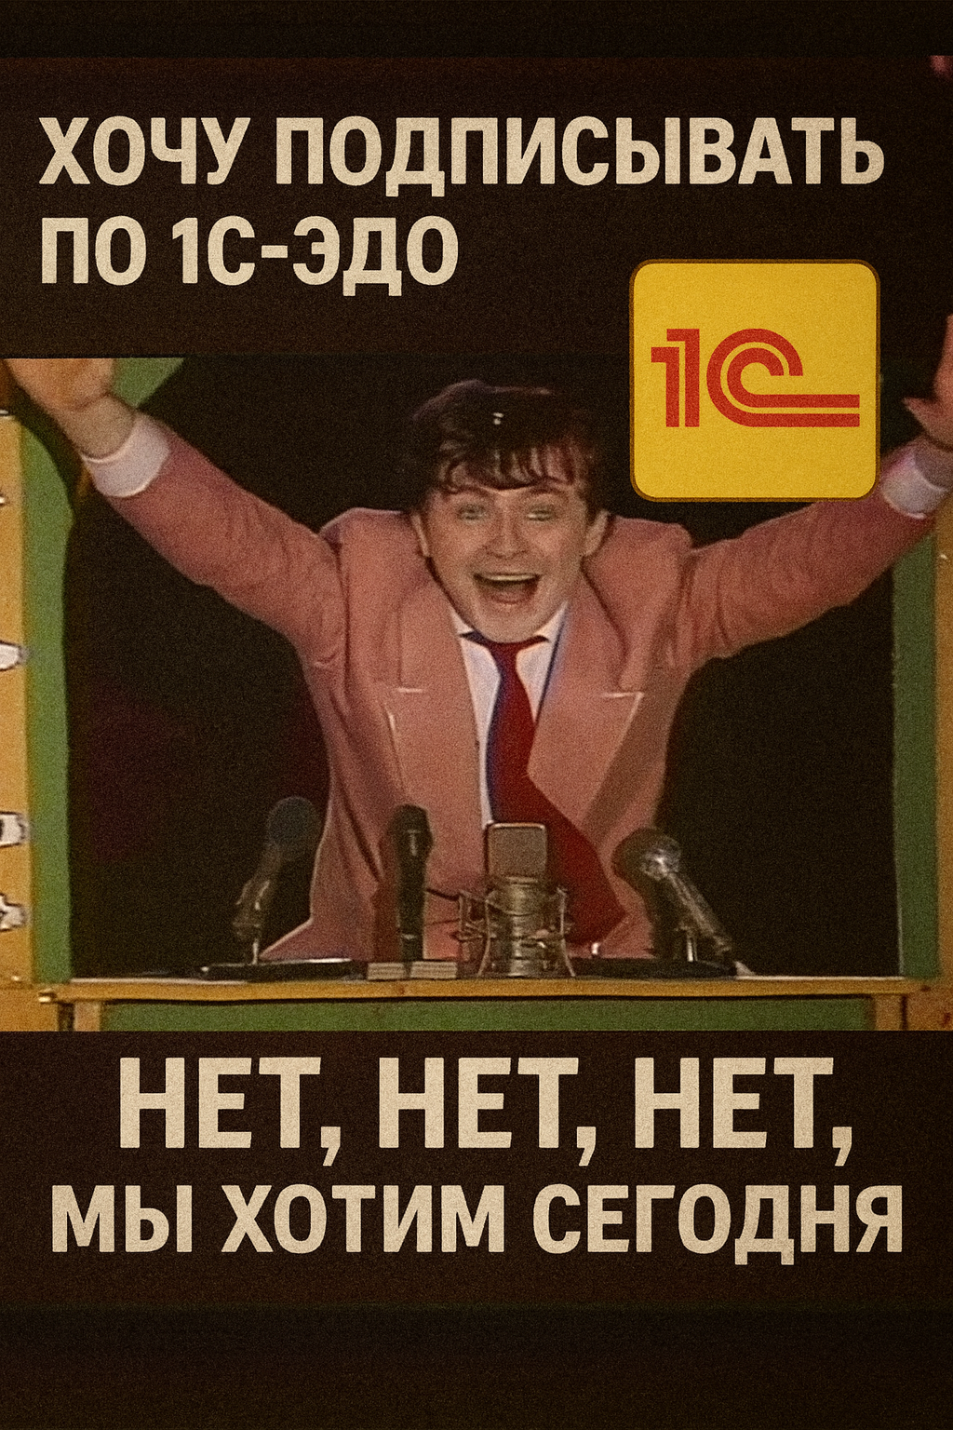
Для бизнеса требуется подписание ДД по 1C-ЭДО
1С-ЭДО захватила учетная система (Управление торговлей), а ДО остался не у дел
Долго ждали облачный ЭДО – это решит проблему, но бизнес не ждет
При реализации Основная проблема – это передача ЭП из ДО в подсистему 1С-ЭДО
Самый простой способ – перекинуть подписанта к документу ЭДО
Notes:
Теперь на злобу дня – про ЭДО.
Проблема 1С-ЭДО была в том, что он может работать только с одной системой.
Как правило, она устанавливается в учетных системах.
Есть кастомизированные решения, но они дорогие и сложны в поддержке и эксплуатации.
Проблема в том, что подписание осуществляется руководителями – владельцами ЭП!
И мы не имеем право на ошибку – все должно быть безупречно.
100% успех – это подписание через родной интерфейс ЭДО.
Задача – перекинуть по одному клику туда. Но Платформа же обеспечивает переход по внешним ссылкам!

Slide 27
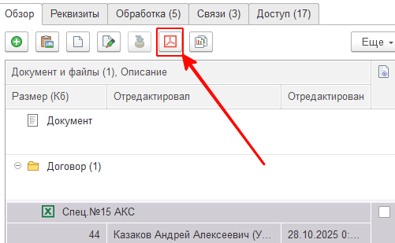
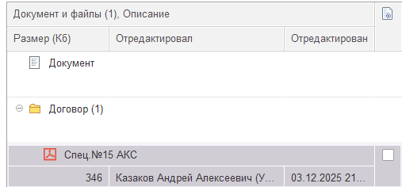
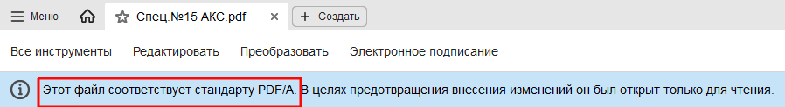
Добавили преобразование в PDF/A
Преобразование делается одной кнопкой
PDF/A - это стандарт для электронного подписания неформализованных документов и дальнейшего архивного хранения
Файл добавляется как версия к файлу-источнику
Возможно сравнение с источником
и дальнейшими версиями – например,
с файлом, полученным от контрагента после подписания
Notes:
Для начала сделали преобразование согласованного файла в формат PDF/A.
PDF/A обеспечивает отображение документа в неизменном виде, что очень важно для разбора конфликтных ситуаций.
Файл добавляется как версия к файлу – источнику, что делает возможным его прямое сравнение с согласованной версией.
Добавление pdf файла в систему ЭДО пока осуществляется вручную…

Slide 28
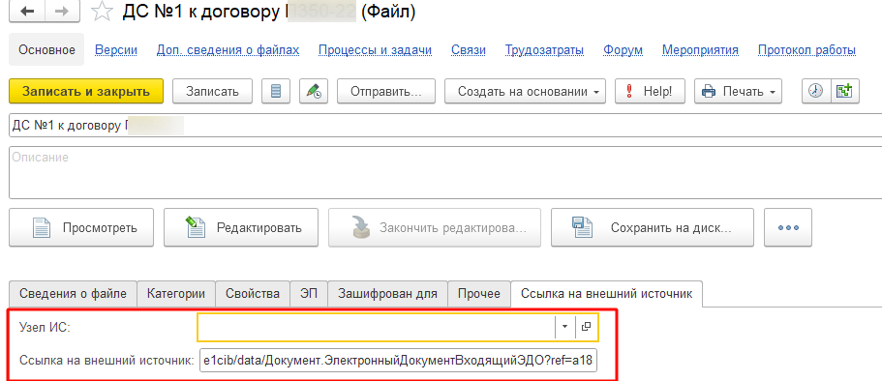
Реквизит «Ссылка на внешний источник»
Подписание в интерфейсе ЭДО – наиболее безопасно
При клике на файле открывается
ссылка – документ ЭДО
Если файл не проверен, то переход
по ссылке блокируется
При изменении ссылки флаг Проверен сбрасывается
Возможно указание интернет ссылки (подписание на сайте ведомства, переход к источнику файла в интернете)
Notes:
Добавили реквизит «Ссылка на внешний источник» и переход по ней из задачи подписания.
Ну и все!!!
Причем юридический отдел в первую очередь проверяет файл во внешнем источнике.
А при изменении ссылки реквизит «Проверен» сбрасывается!
Граница на замке!

Slide 29

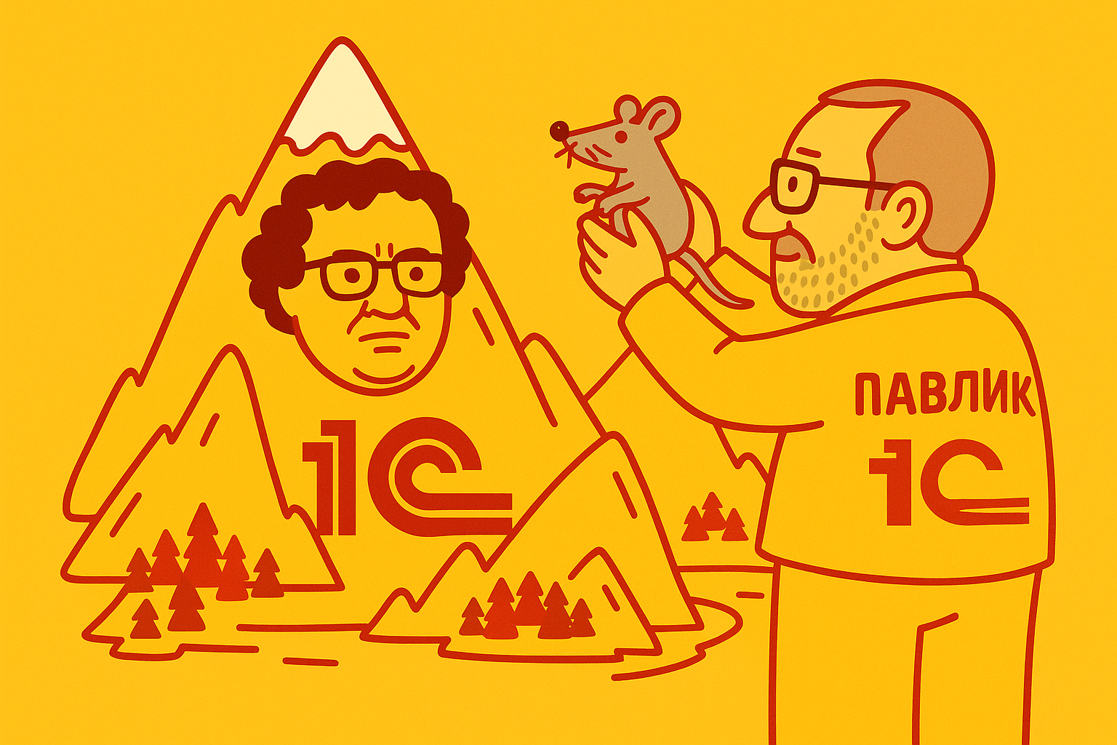
Все изменения, упомянутые в презентации, были сделаны через расширения.
В ХОДЕ РАЗРАБОТОК НИ ОДНА
КОНФИГУРАЦИЯ НЕ ПОСТРАДАЛА.
Для информации:
Размер конфигурации 3.0.19 в сжатом виде – 135Мб
Размер применяемых расширений – около 1 Мб, т.е. в 100 раз меньше!!!
А если брать объемную документацию и Платформу, то объем доработок будет небольшим.
Notes:
В заключение традиционный дисклеймер.
Мы, конечно, что-то дорабатываем, но все это основывается на конфигурации 1С:ДО и платформе!

Slide 30


Спасибо за внимание!
Есть вопросы - пишите
Notes:
Спасибо за внимание!

Slide 31
